Slide 1
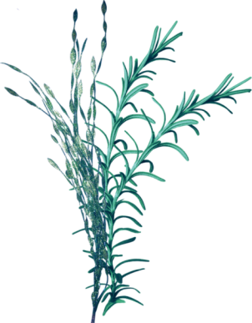
Цепь питания водоёма:

Slide 2
А теперь давайте проверим наши знания:

Slide 3
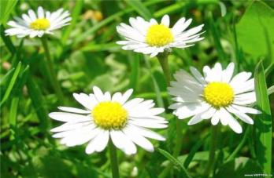
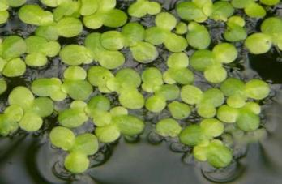
Четвёртый лишний:
Рогоз
Осока
Ромашка
Ряска

Slide 4
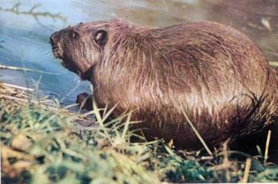
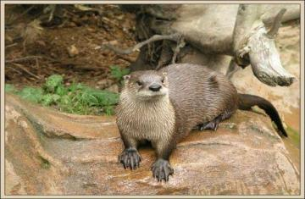
Четвёртый лишний:
Заяц
Ондатра
Бобр
Выдра

Slide 5
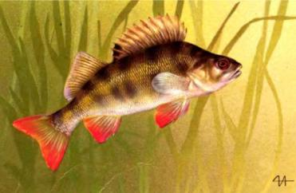
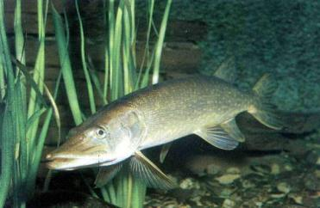
Четвёртый лишний
Окунь
Карась
Щука
Дельфин

Slide 6
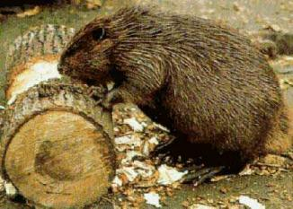
Строителями хаток и плотин на пресных водоёмах являются:
а). люди
в). цапли
б). бобры

Slide 7
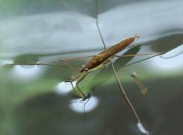
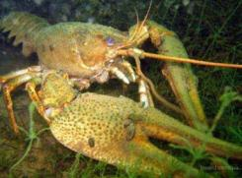
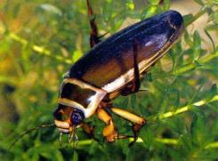
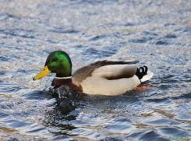
Хищниками пресных водоёмов являются:
а). прудовик, карась
б). водомерка, жук-плавунец
в). речной рак, утка

Slide 8
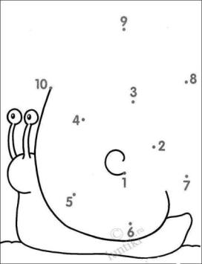
Соедините точки между собой по порядку, и у вас получатся обитатели водоёмов:

Slide 9
Молодцы!

Slide 10
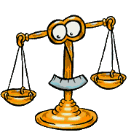
Как люди могут нарушить природное равновесие в водоёме?

Slide 11
1. Предприятия сбрасывают в реки яды и химикаты. От этого гибнет рыба.

Slide 12
2. Навоз смывается дождями в воду и отравляет рыбу.

Slide 13
3. Мусор, выбрасываемый в водоем, загрязняет его и убивает обитателей.

Slide 14
4. Из-за вредных выбросов в воздух образуются кислотные дожди, которые попадают в водоём, вызывая гибель рыбы.

Slide 15
Поставь себя на место планеты!

Slide 16
Не рвите водные растения, любуйтесь их красотой в водоеме!

Slide 17
Нельзя в водоемы спускать загрязнённые воды!

Slide 18
Рыбу ловить только удочками и в определенное время!

Slide 19
Не бросать мусор в водоём!

Slide 20
И только тогда нас будет окружать вот такая красота!

Slide 21
Берегите водоёмы Земли!

Slide 22
Список использованной литературы: 1. Дмитриева О.И., Поурочные разработки по курсу «Окружающий мир» Москва «ВАКО», 2009. 2. Интернет ресурс: http://ekol-ush.narod.ru/08.htm 3. Интернет ресурс: http://shkolazhizni.ru/archive/0/n-4256/ 4. Интернет ресурс: http://www.ebio.ru/eko02.html 5. Интернет ресурс: http://www.ecologylife.ru/ 6. Интернет ресурс: http://www.moi-universitet.ru 7. Экология, здоровье и природопользование в России / Под. ред. Протасова В.Ф. - М. 1995.

